Slide 1


Název projektu: | ZŠ Háj ve Slezsku – Modernizujeme školu
Číslo projektu: | CZ.1.07/1.4.00/21.3459
Oblast podpory: | Zlepšení podmínek pro vzdělávání na základních školách Vzdělávání pro konkurenceschopnost č. výzvy 21, prior. osa 7.1. Počáteční vzdělávání
Výuková oblast: | Člověk a jeho svět
Číslo materiálu: | VY_12_INOVACE_140
Ročník: | 1.
Sada: | Prvouka
Druh: | Prezentace
Autor: | Mgr. Alice Kořenková
Název: | Rodina
Anotace: | Vyprávění o rodině, pojmenování členů rodiny, vztahy v rodině
Datum vytvoření: | 01.10.2013
Datum ověření: | 04.11.2013

Slide 2
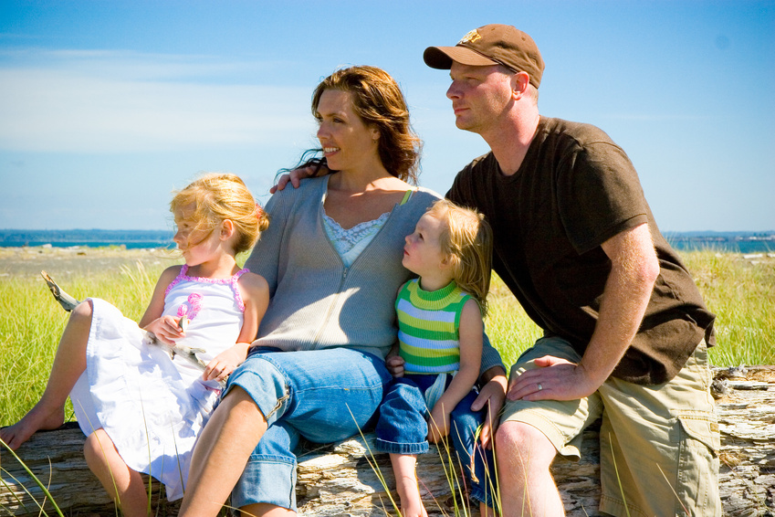
Rodina
Kdo tvoří rodinu?
Kolik členů má tvoje rodina?
Proč je rodina důležitá?

Slide 3
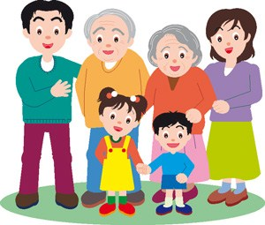
Rodina
Seřaď členy rodiny od nejstaršího po nejmladšího.
Vyprávěj o své rodině. Co kdo má rád? Co děláte společně?
Spoj členy rodiny s domácími povinnostmi:
máma mytí auta venčení psa
táta nakupování úklid hraček
dcera praní štípání dřeva

Slide 4
Rodina
Co znamenají tato slova?
strýc
teta
sestřenice
babička
vnuk
dědeček
bratranec
vnučka

Slide 5
Citace
01.10.2013 - Obrazový materiál dostupný na:
www.office.microsoft.com - Klipart
http://tuan.szhome.com/detail.aspx?id=302

